Slide 1
МОВА – КРЫНІЦА ЖЫЦЦЯ Дзямідзік Аксана Аляксандраўна, настаўніца беларускай мовы і літаратуры Старадварэцкай базавай школы Бераставіцкага раёна Гродзенскай вобласці

Slide 2
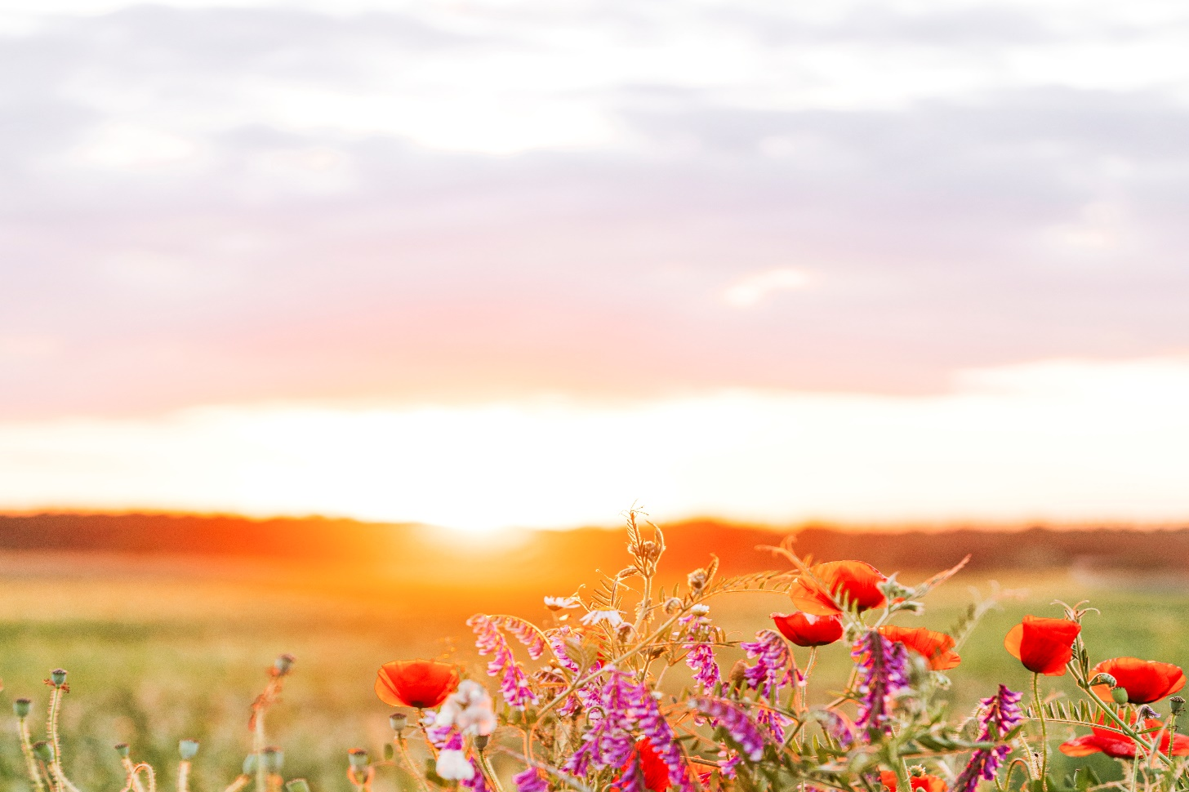
Кажуць, мова мая аджывае
Век свой ціхі: ёй знікнуць пара.
Для мяне ж яна вечна жывая,
Як раса, як сляза, як зара.

Slide 3
Notes:
Замяніць у адпаведнасці з тэкстам

Slide 5
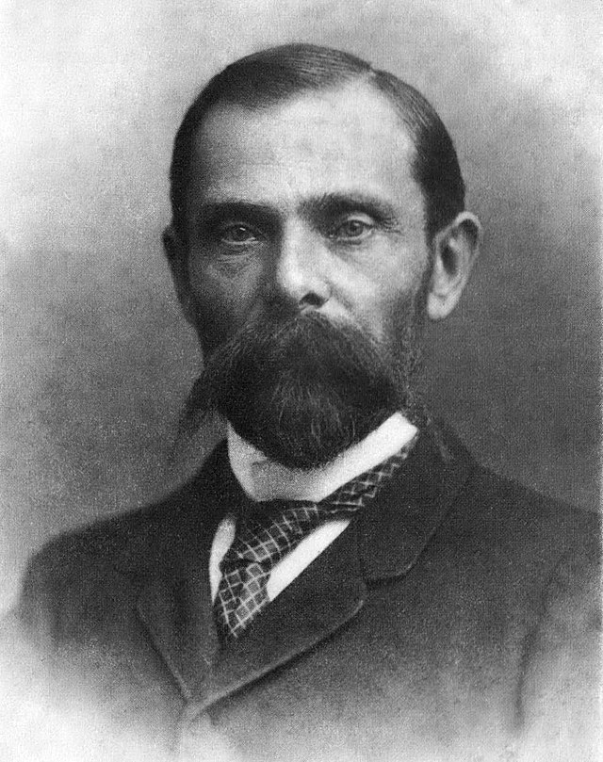
Францішак
Багушэвіч
Не пакідайце ж мовы нашай беларускай,
каб не ўмёрлі!
Notes:
Заменить на рис. Без ссылки на группу вк!

Slide 7
Кажыце сваяцтва, а не радство,
Кажыце краса, пекната, хараство,
І дабрыня, бальшыня, меншыня —
Кажыце, пакуль вам падказваю я.
Сяргей Чыгрын

Slide 8
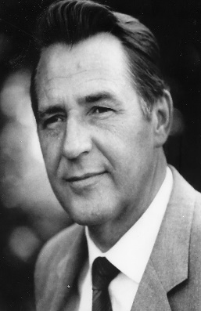
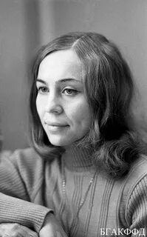
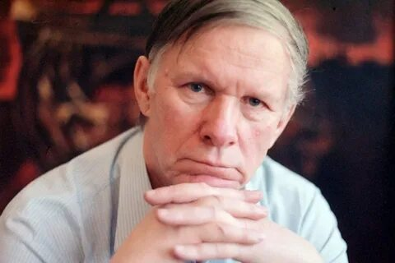
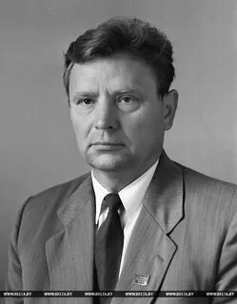
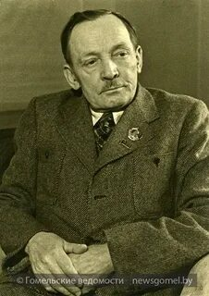
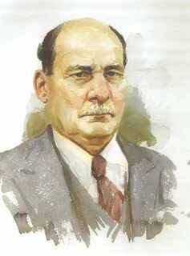
Яўгенія Янішчыц
Анатоль Грачанікаў
Максім Танк
Васіль
Быкаў
Янка Купала
Якуб
Колас

Slide 9
Талент — i не розум, i не змога, Як няма — i мець няма надзей, Творчасць, што даруецца ад Бога, Непадсудна крытыцы людзей.
Анатоль Балуценка

Slide 10
Максім Танк
«Жук і слімак»
Пагожым летнім ранкам
На лузе за сялом
Сустрэўся жук аднойчы
З рагатым павуком.

Slide 11
Сустрэўся жук аднойчы
З рагатым СЛІМАКОМ.

Slide 12
Якуб Колас
«Новая зямля»
Мой родны кут, як ты мне мілы!..
Забыць цябе не маю сілы!
Не раз, утомлены дарогай,
Жыццём вясны мае убогай,
К табе я ў думках залятаю
І там сэрцам спачываю.

Slide 13
К табе я ў думках залятаю
І там ДУШОЮ спачываю.

Slide 14
Якуб Колас
«Новая зямля»
Не сядзіцца ў хаце
Хлопчыку малому:
Кліча яго рэчка,
Цягнуць лыжы з дому.
— Мамачка-галубка! —
Просіць сын так міла.
— Можа б, ты на рэчку
Пагуляць пусціла?

Slide 15
Не сядзіцца ў хаце хлопчыку малому:
Кліча яго рэчка,
Цягнуць САНКІ з дому.

Slide 16
Рыгор Барадулін
«Трэба дома бываць часцей»
Трэба дома бываць часцей,
Трэба дома бываць не госцем,
Каб душою не ачарсцвець,
Каб не страціць важнае штосьці.

Slide 17
Каб душою не ачарсцвець,
Каб не страціць СВЯТОЕ штосьці.

Slide 18
Пятрусь Броўка
«Калі ласка»
У любімай мове, роднай, наскай,
Ах, якія словы: «Калі ласка!..»
Як звіняць яны сардэчнаю струною,
Праз увесь шлях ідуць са мною.

Slide 19
Як звіняць яны сардэчнаю струною,
Праз УСЁ ЖЫЦЦЁ ідуць са мною.

